Slide 1
Кассы и ОФД для ЕНВД
Угапьева Матрена
Руководитель филиала г.Якутск

Slide 2
– разработчик СБИС
Оператор электронного документооборота
Федеральный удостоверяющий центр
Официальный продавец кассовой техники
Авторизованный сервисный центр
ОФД, аккредитованный ФНС

Slide 3
Главное в 54-ФЗ для ЕНВД
Работа с кассами с 1 июля 2018 / с 1 июля 2019
Передача чеков в ФНС через ОФД
Фискальный накопитель на 36 месяцев (в ряде случаев – на 13 месяцев)

Slide 4
Сроки перехода на онлайн-кассы
Категория | С 1 июля 2018 | С 1 июля 2019
Торговля и общепит | Организации – все, ИП с сотрудниками | ИП без сотрудников
Услуги (бытовые, автотранспортные, ветеринарные и др.) | x | Все

Slide 5
Касса не нужна
Для торговли в киосках, услуг сиделки и т.д. (п.2 ст.2 54-ФЗ)
Для организаций и ИП в труднодоступных районах (п.3 ст.2 54-ФЗ)

Slide 6
Фискальный накопитель на 13 месяцев
Для подакцизных товаров (алкоголь, табак, бензин)
При совмещении ЕНВД и ОСНО
Для ККТ в автономном режиме (в районах без связи)
При сезонном (временном) характере работы
Если нет накопителей на 36 месяцев

Slide 7
Использование фискальных накопителей на 13, 15 и 36 месяцев
 |  | ФН-1 на 13 мес. | ФН-1.1 версии 3 на 13 и 15 мес. | ФН- 1 версии 2 на 36 мес. | ФН-1.1. версии 4 на 36 мес.
 |  | Срок использования
 |  | 410 дней | 470 дней, есть ограничения в паспорте | 1110 дней, есть ограничения в паспорте | 1110 дней, есть ограничения в паспорте
СНО | Условия | Да – разрешено применять ФН при этих условиях для этой СНО Нет – запрещено применять данные ФН при этих условиях для этой СНО Да, но… - разрешено применять данный ФН при этих условиях для этой СНО, но есть ограничения по сроку использования (в днях)
ОСН | Только ОСН | Да | Да | Да, но 410 | Нет
 | Подакцизные товары | Да | Да, но 410 | Да, но 410 | Нет
 | Услуги | Да | Да | Да, но 410 | Нет
 | Автономный режим | Да | Да, но 410 | Да, но 410 | Нет
 | Сезонные работы | Да | Да | Да | Нет
 | Платежный агент | Да | Да | Да | Нет
УСН ЕСХН ЕНВД ПСН | В чистом виде | Нет | Нет | Да | Да
 | Совмещение с ОСН | Да | Да | Да, но 410 | Да
 | Услуги | Нет | Нет | Да | Да
 | Подакцизные товары | Да | Да, но 410 | Да, но 410 | Да, но 410
 | Автономный режим | Да | Да, но 410 | Да, но 560 | Да, но 560
 | Сезонные работы | Да | Да | Да | Да
 | Платежный агент | Да | Да | Да | Да

Slide 8
Схема работы кассы с ОФД
3. Чек
5. Аналитика
+ фискальные данные
1. Оплата
2. Чек
Продавец
4. Проверка чека
Покупатель

Slide 9
Штрафы за нарушение 54-ФЗ
Нарушение | ИП | Организации
Торгуете без ККТ | от 10 000 р. | от 30 000 р.
Не поставили фискальный накопитель, не зарегистрировали кассу в ФНС, не отправили чек в ФНС | до 3 000 р. | до 10 000 р.
Не выдали покупателю чек | 2 000 р. | 10 000 р.

Slide 10
Что нужно для 54-ФЗ
Онлайн-касса
Подключение к ОФД
Электронная подпись
Техническое
обслуживание

Slide 11
Полный комплекс для 54-ФЗ
Онлайн-касса
Подключение к ОФД
Электронная подпись
Техническое
обслуживание

Slide 12
Не ждите «до последнего»
Купите любую модель ККТ, пока все в наличии
Поставьте учет и зарабатывайте больше
Получите ОФД и учет бесплатно и сэкономьте

Slide 13
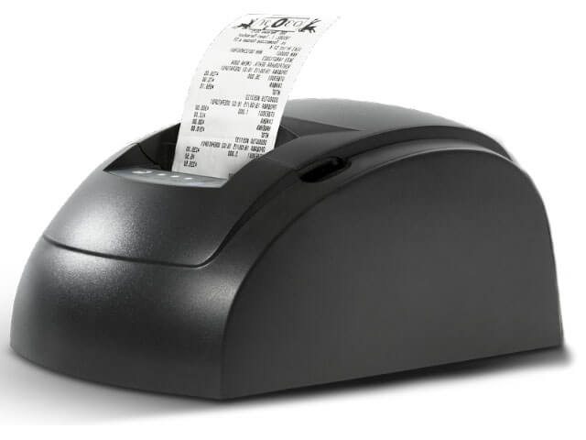
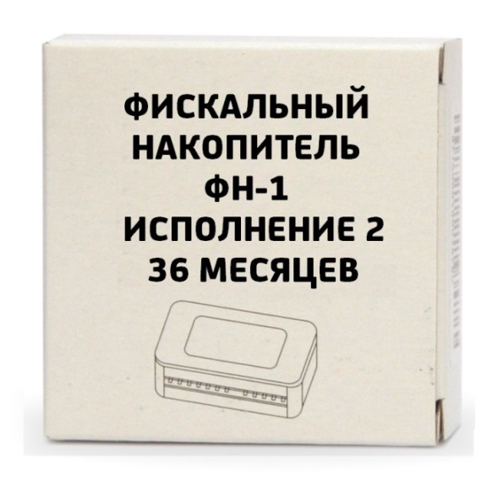
Разделите затраты на две части
Касса
Фискальный накопитель
9 490 р.
10 000 р.

Slide 14
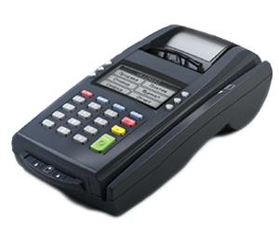
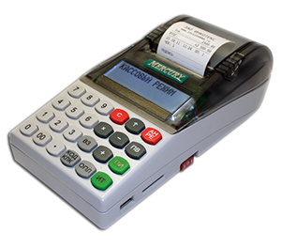
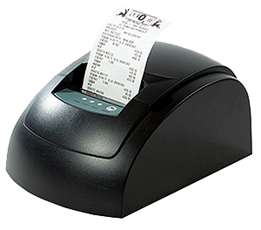
Какую кассу выбрать?

Slide 15
Минимальный вариант
Автономная касса Меркурий-185Ф
+ низкая цена
+ компактность и мобильность
+ есть аккумулятор
– нет учета товаров
– сложно добавить номенклатуру
– медленная работа
– неудобный маленький экран
Без ФН – 7 900 р.
С ФН – 18 900 р.

Slide 16
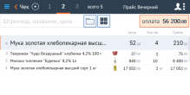
Вариант для точек с компьютером
Фискальный регистратор
Viki Print 57 Ф
+ подключается к любому ПК
+ быстрая печать чеков
+ возможность учета товаров
+ низкая вероятность поломки
– для работы нужен компьютер
– нет аккумулятора
Без ФН – 8 900 р.
С ФН – 18 300р.

Slide 17
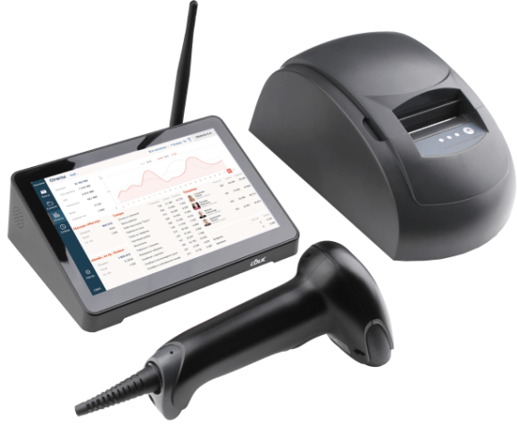
Универсальный вариант
ПК Pipo X9, ФР Viki Print 57 Ф, сканер Youjie
+ полноценное рабочее место
+ быстрый выбор товара по ШК
+ возможность учета товаров
+ компактность
+ замена любой части при поломке
+ подключение доп. оборудования
– нет аккумулятора
Без ФН – 21 900 р.
С ФН – 31 400 р.

Slide 18
Плюсы СБИС ОФД

Slide 19
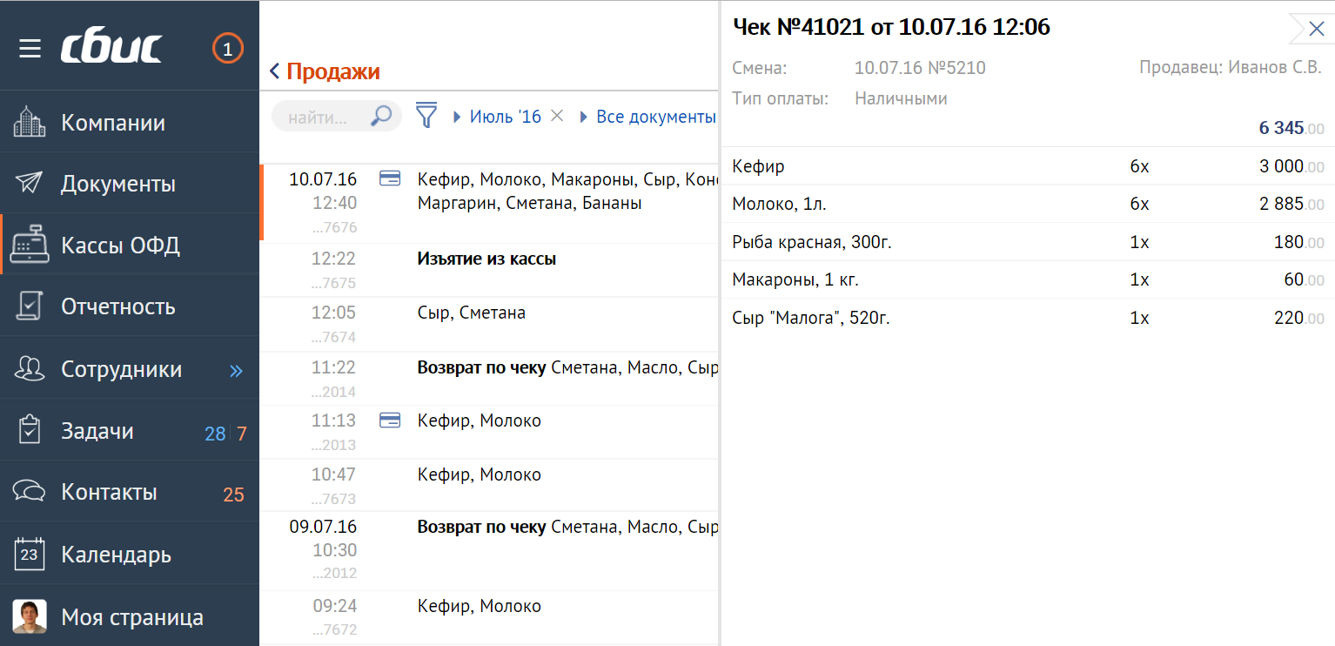
СБИС ОФД – гарантия доставки чеков

Slide 20
СБИС ОФД Больше, чем просто передача чеков в ФНС
Чеки по email и sms
Когда открылся магазин?...
Защита данных клиентов
Рассылка чеков клиентам в соответствии с 54-ФЗ
Эти и другие данные в виде аналитических отчетов
Собственный ЦОД. Ни один чек не пропадет

Slide 21
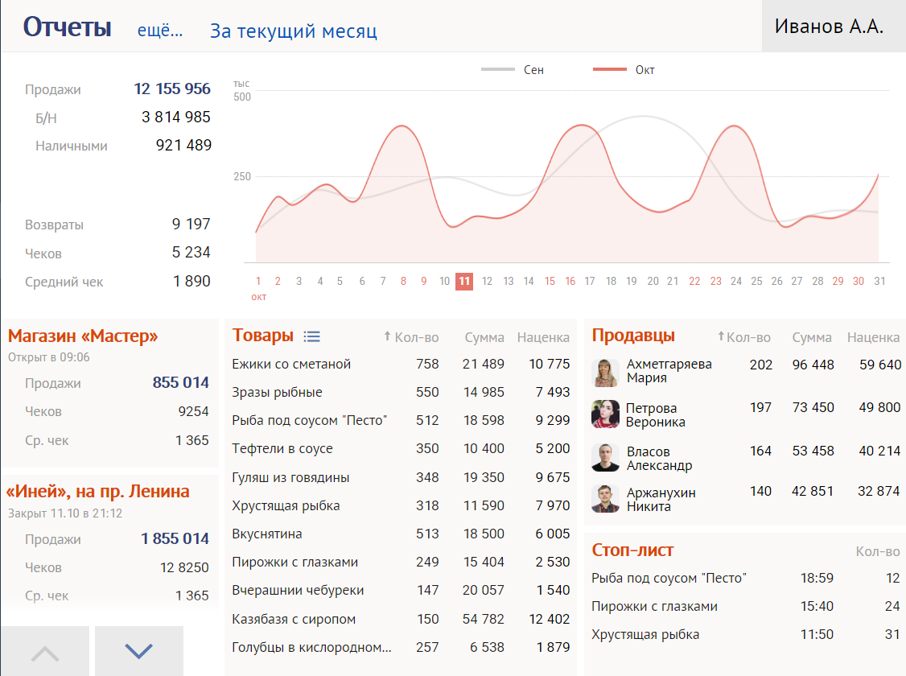
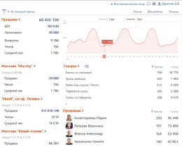
Анализ продаж
Рейтинг товаров
Динамика выручки
Анализ активности покупателей
Стикер 1
Стикер 2
Стикер 1

Slide 22
Зачем ставить только кассу?
Поставьте сразу учет!

Slide 23
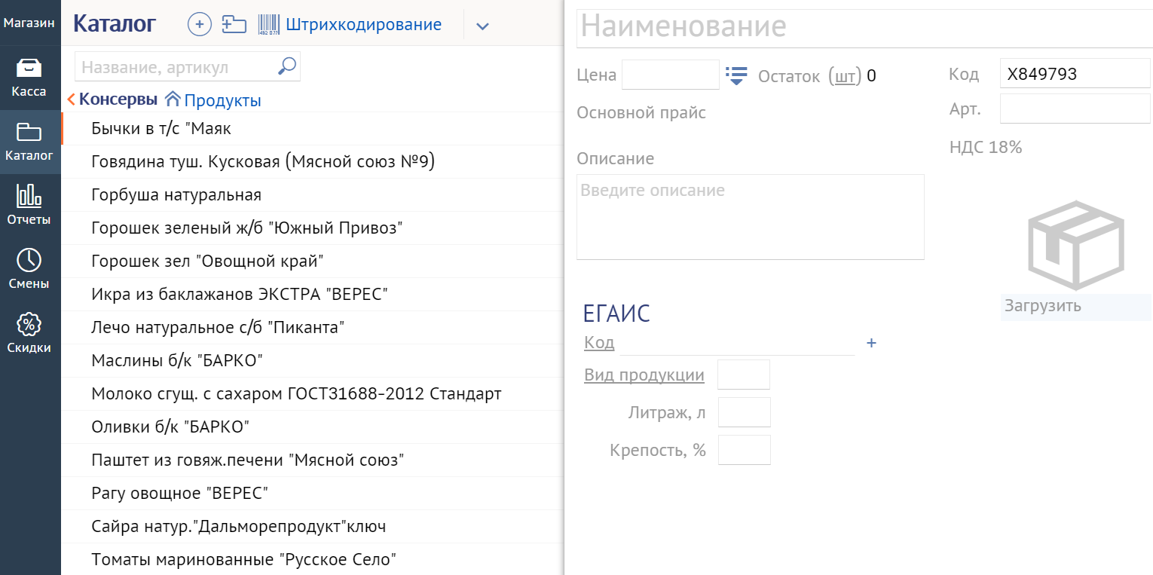
Легкий старт
Notes:
Мы позаботились и о кассирах. Им нравятся разные плюшки. При открытии смены система сама проверяет работу оборудования. В случае неисправности подсказывает, что и как поправить.

Slide 24
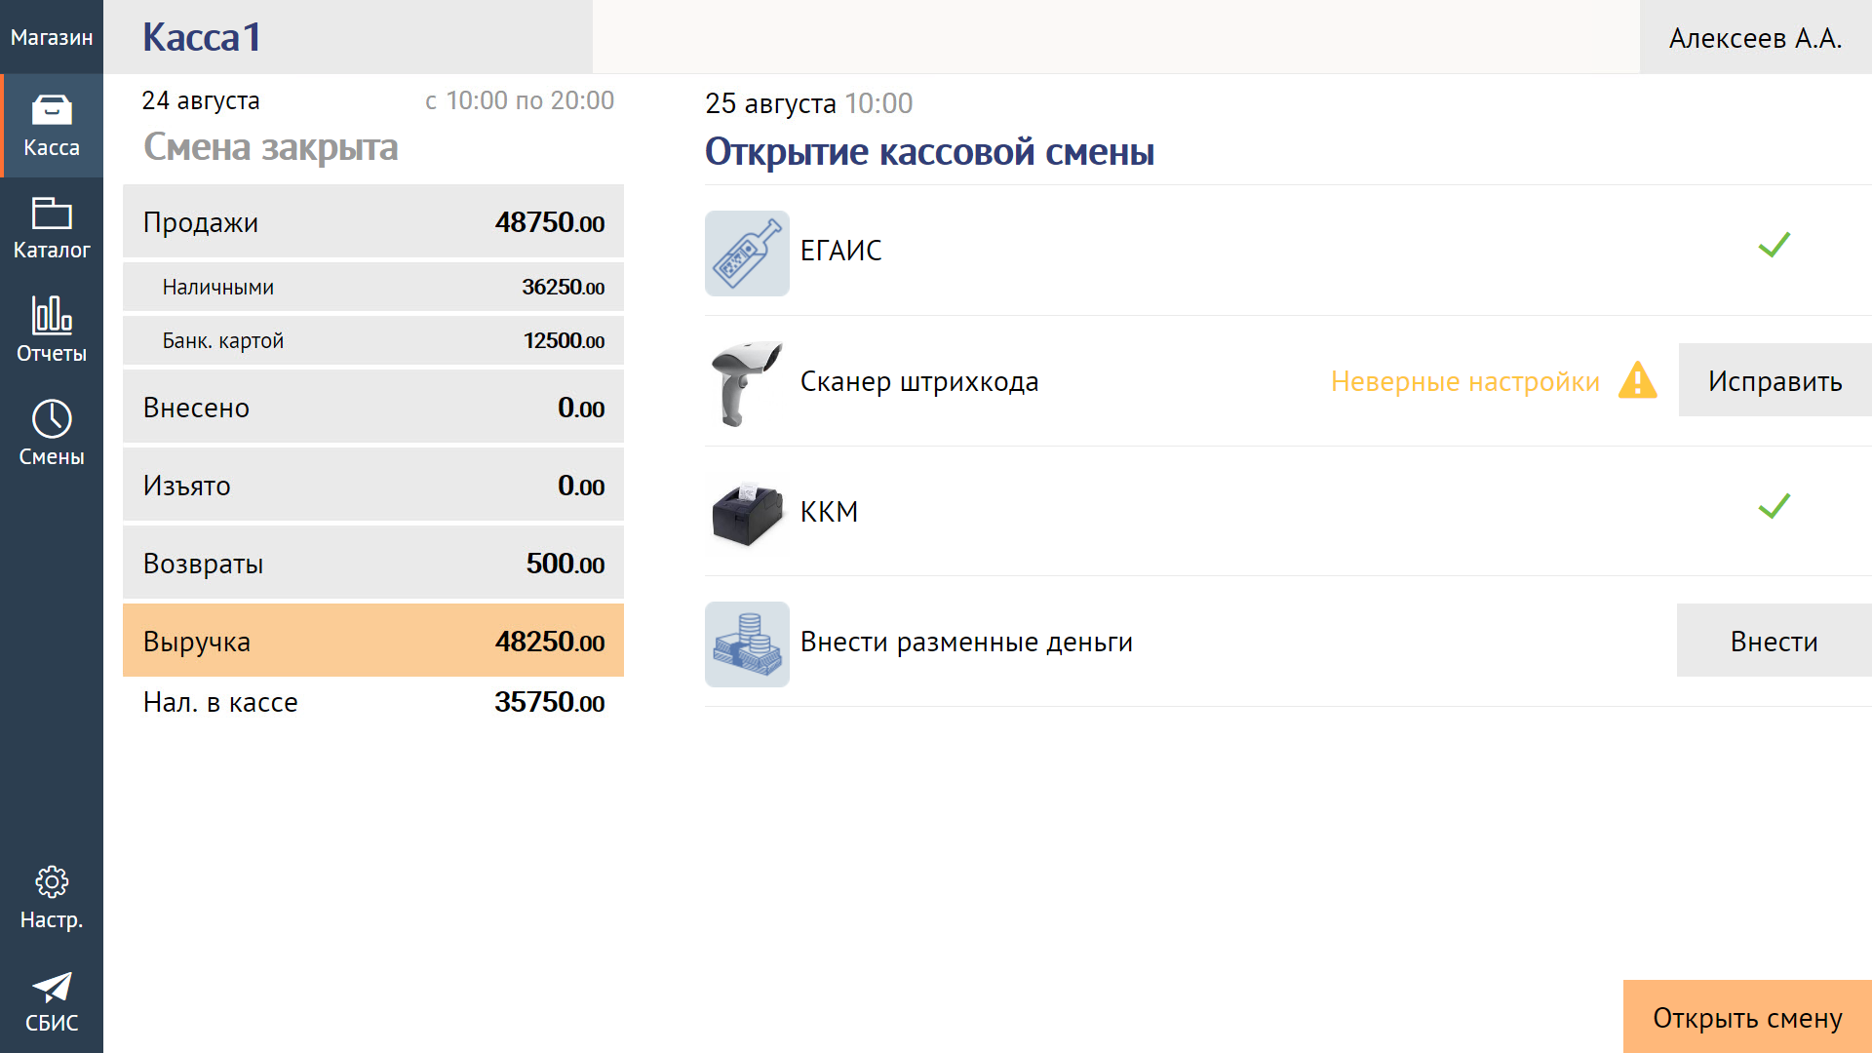
Открыть смену проще простого!
Notes:
Мы позаботились и о кассирах. Им нравятся разные плюшки. При открытии смены система сама проверяет работу оборудования. В случае неисправности подсказывает, что и как поправить.

Slide 25
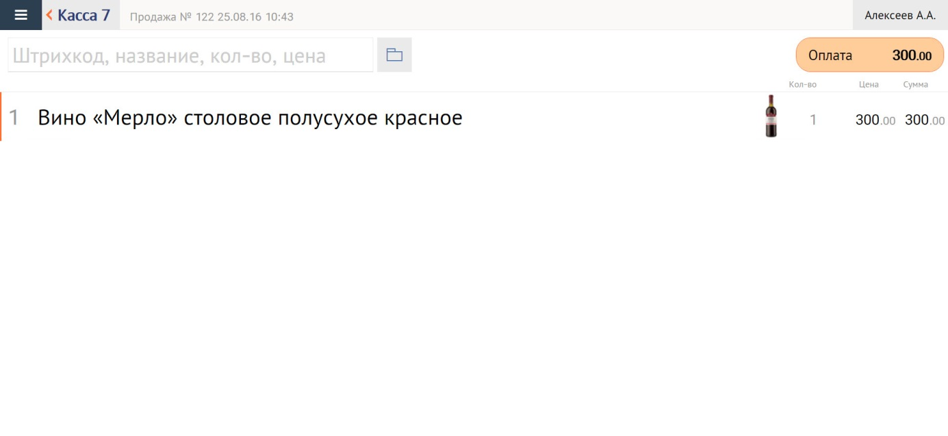
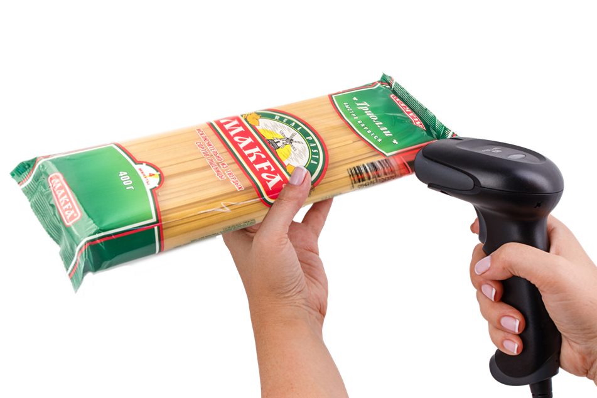
Добавление в один «пик»
Notes:
Мы позаботились и о кассирах. Им нравятся разные плюшки. При открытии смены система сама проверяет работу оборудования. В случае неисправности подсказывает, что и как поправить.

Slide 26
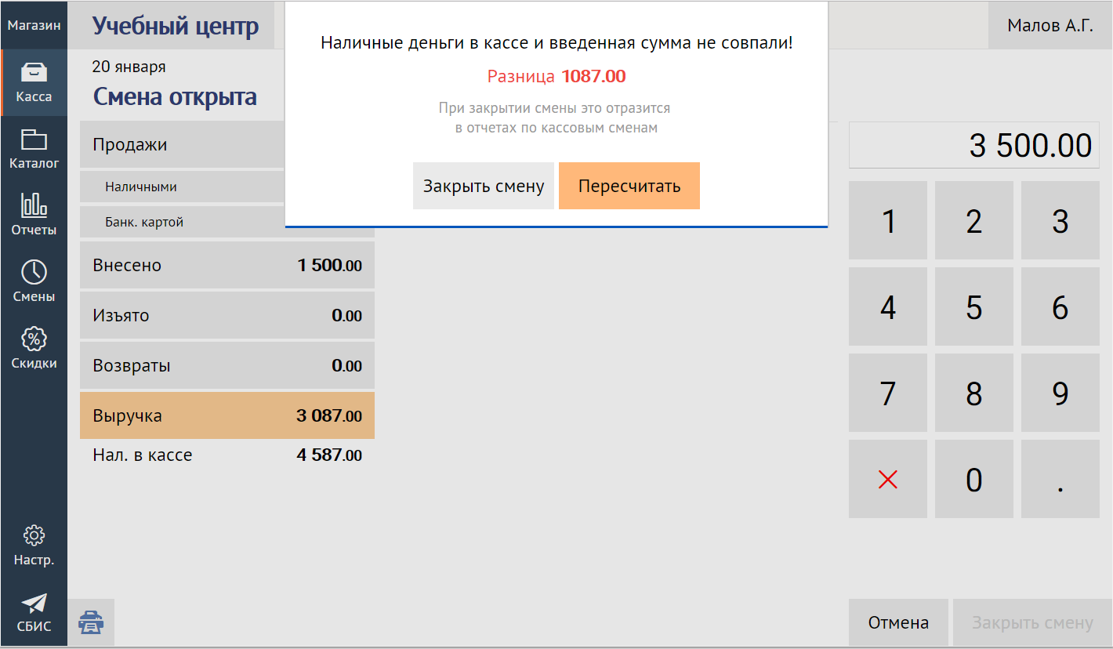
Закрытие смены
СБИС предупредит о расхождениях
Notes:
При закрытии смены автоматически печатается Z отчет.

Slide 27
Наглядно обо всех точках продаж
Notes:
При закрытии смены автоматически печатается Z отчет.

Slide 28
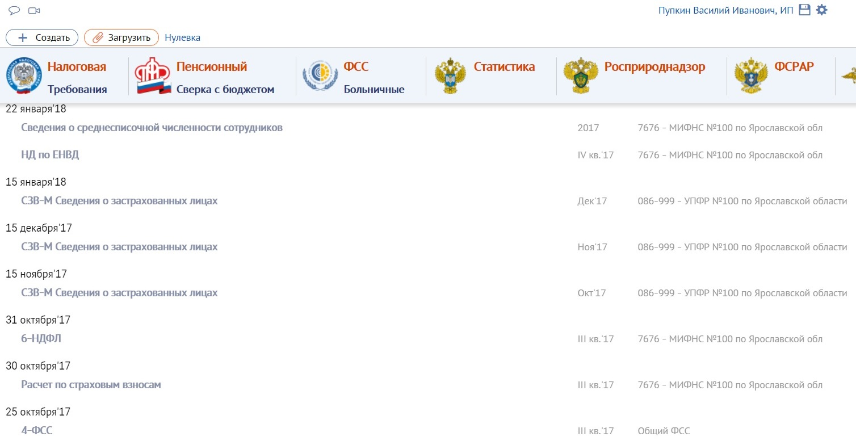
Отчеты в госорганы: куда и когда
Notes:
При закрытии смены автоматически печатается Z отчет.

Slide 29
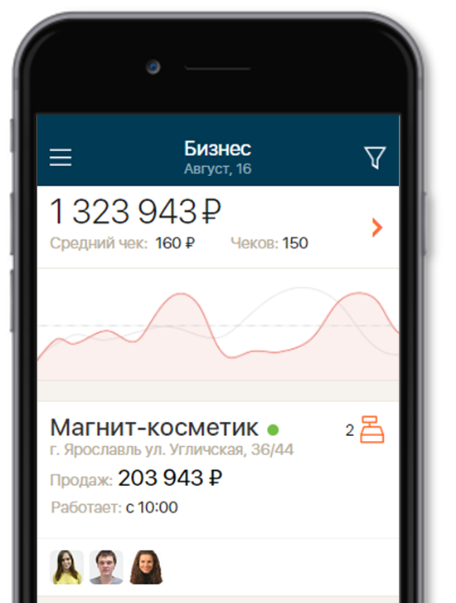
Мобильный СБИС Бизнес

Slide 30
Акция СБИС только для ЕНВД
При покупке кассы до 31 апреля мы дарим на 1 год:
подключение к СБИС ОФД
систему автоматизации СБИС Розница
Экономия – 6 000 рублей!

Slide 31
Руководство к действию
Купите онлайн-кассу
Подключите кассу на sbis.ru/ofd
Работайте по 54-ФЗ

Slide 32
Спасибо за внимание!
Угапьева Матрена Владимировна тел.: 8(4112)219560, e-mail: info@yakutsk.tensor.ru
sbis.ru

